Slide 1




Modélisation de base de donnée d’un hôpital
Qaalid Abshir, Ishaan Mundol, Redhouan Chebbi
Saleh Ali Mohamed, Bilal Haddad
23.05.2025

Slide 2







Contexte et objectifs de la modélisation
Contexte
Création des données
Problématique du peuplement
Differentes méthodes

Slide 3
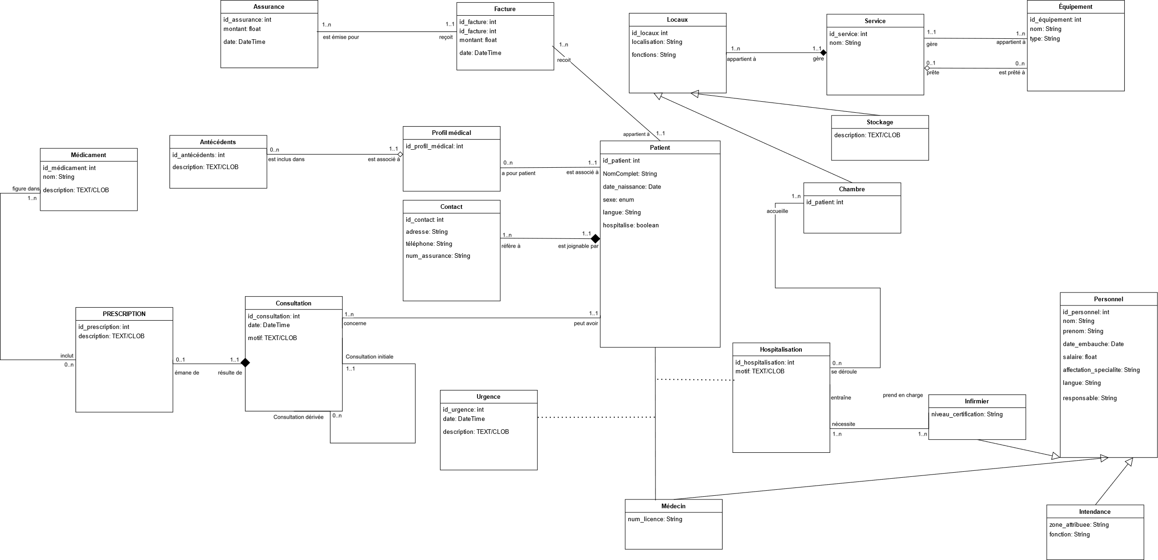

Slide 4
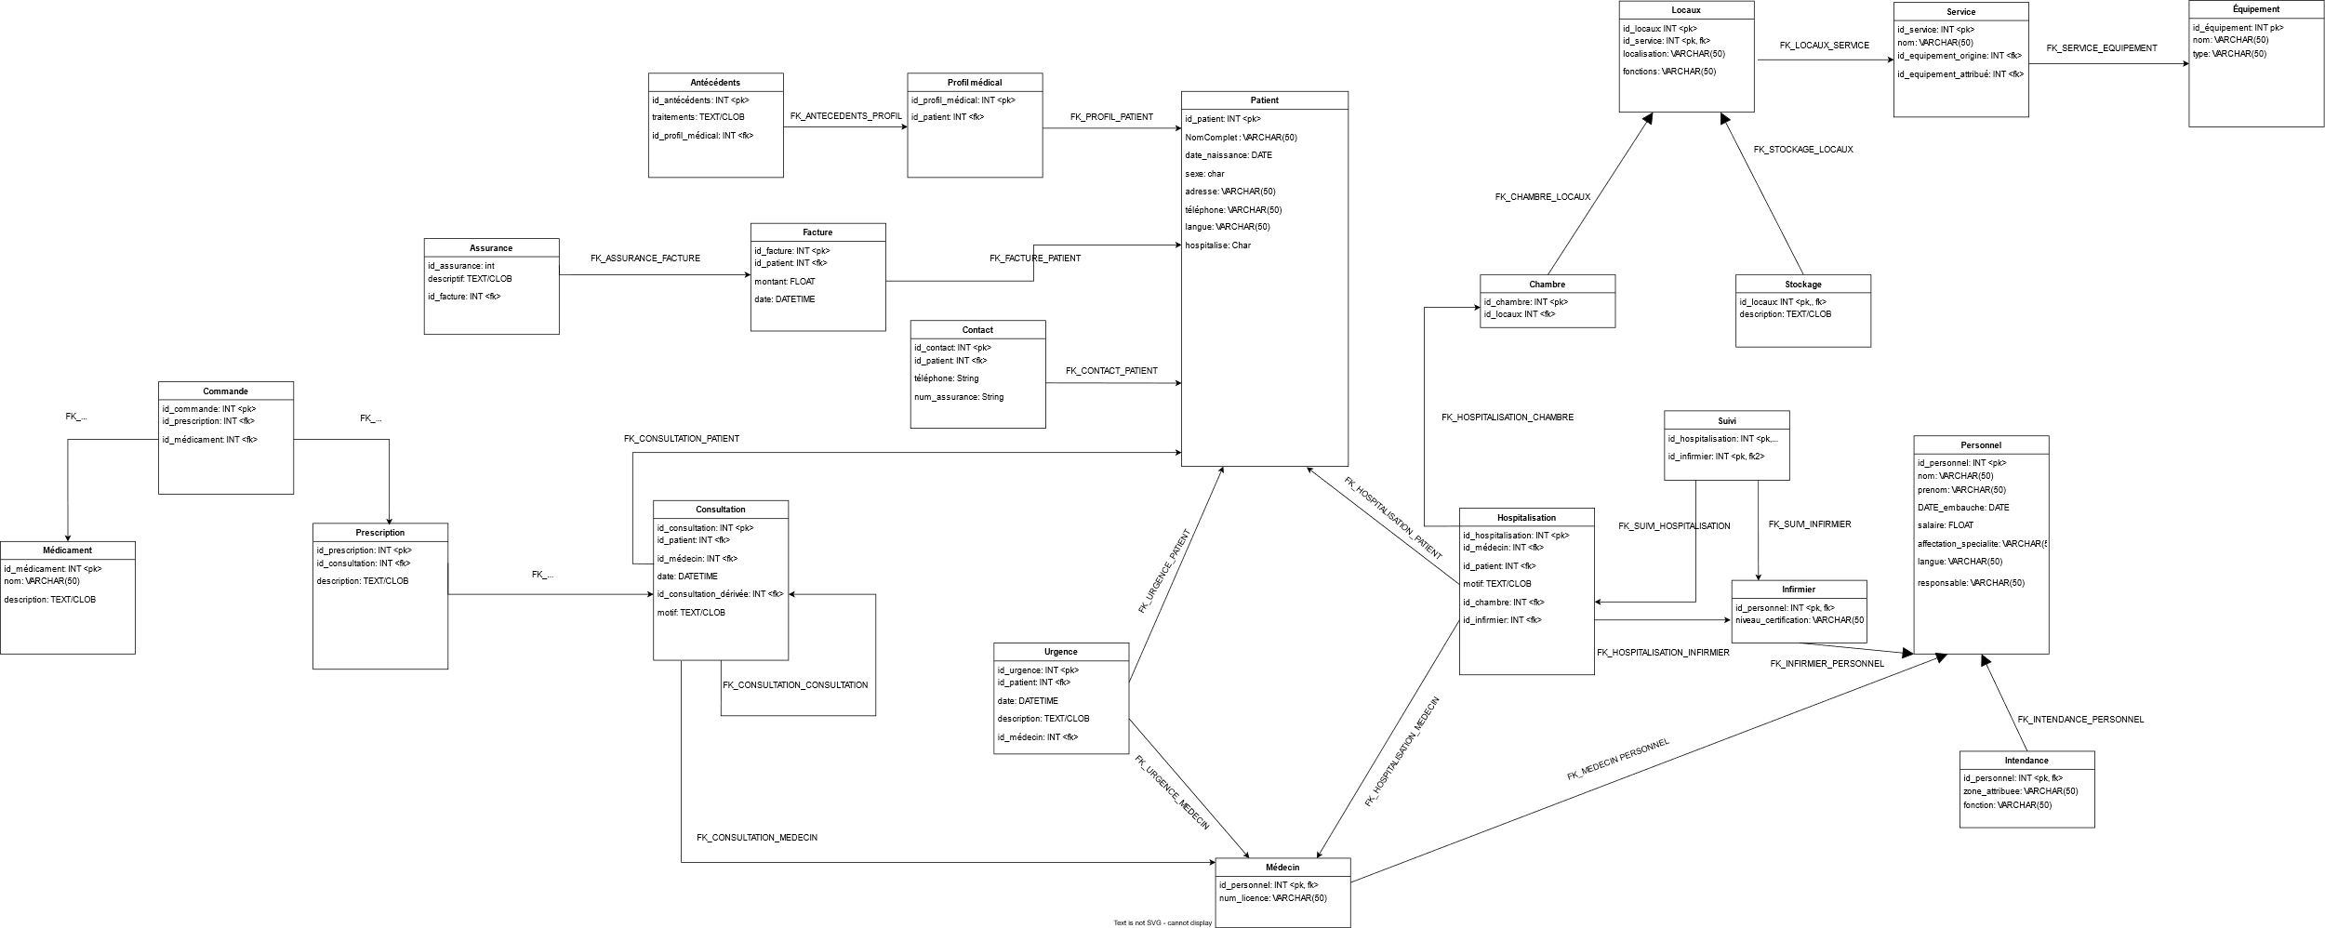

Slide 5
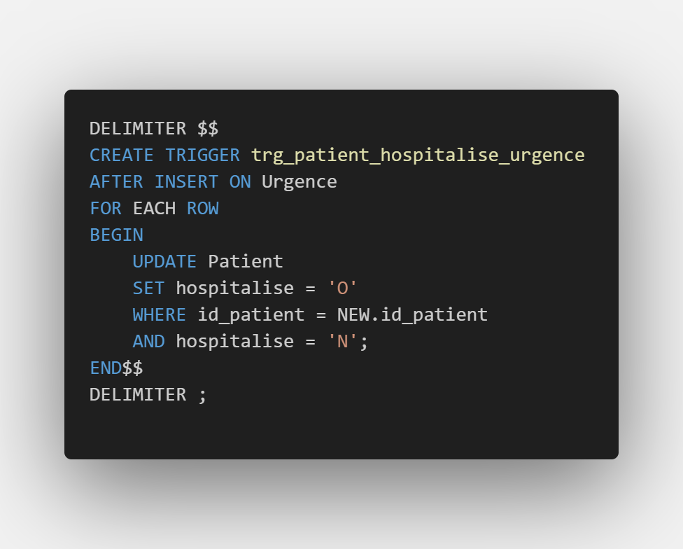
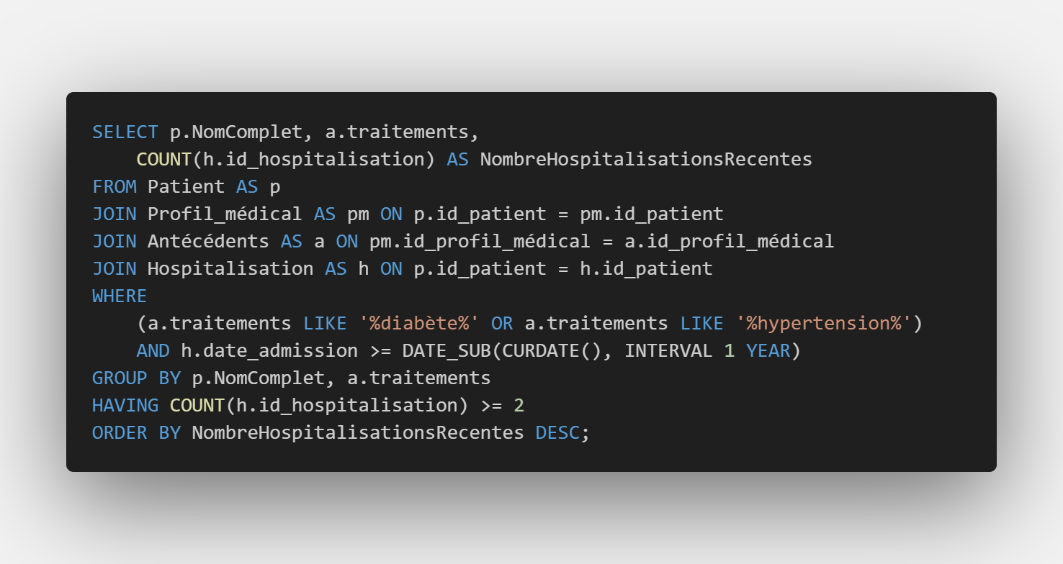
Requêtes SQL

Slide 6
Visualisations avec Tableau

Slide 7

BONUS

